Slide 1

¿Qué impulsa la satisfacción de los pasajeros?
Juan Francisco Alegre
Data Science II - Comisión 74565
CoderHouse

Slide 2
Índice:
Contexto y audiencia.
Objetivo e hipótesis.
Análisis exploratorio de los datos.
Conclusiones.

Slide 3
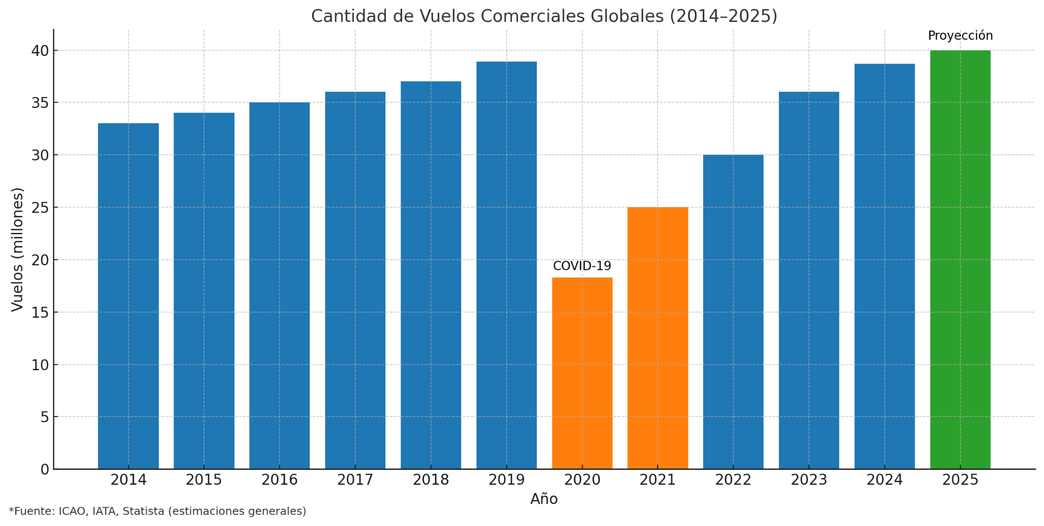
Contexto y audiencia
En los ultimos años se observa un crecimiento en la cantidad de vuelos que realizan las personas, aunque así también hay una gran cantidad de oferta para hacerle frente a esa demanda. En la actualidad, la satisfacción de los pasajeros es un factor crítico para las aerolíneas, pues influye directamente en la fidelidad de los clientes y en los ingresos.
Estudios recientes muestran que la mayoría de los usuarios considera la calidad del servicio como factor clave en su elección de vuelo.
Ante este escenario la aerolínea US nos contrata para analizar que impulsa la satisfacción de los pasajeros.
Por ende vamos a realizar un análisis de los datos para poder responder la pregunta del párrafo anterior.

Slide 4
Objetivo e hipotesis
En base a la problemática planteada, se realizará un análisis de qué variables son aquellas que llevan a la satisfacción del cliente y cuáles no.
Para esto vamos a plantear algunas hipótesis:
La edad y la distancia del vuelo afecta a la satisfacción del cliente?
Si la clase de vuelo es mayor, la satisfacción aumenta?
El Check in y la reserva online ayuda a que aumente la satisfacción? Influye la edad??
El tipo de viaje influye en la satisfacción del cliente?
Los minutos de retraso tanto en la llegada como en la salida afectan?
Hay algun servicio que impacte directamente en la satisfacción del cliente?
Analizaremos los datos para responder a las mismas.

Slide 5
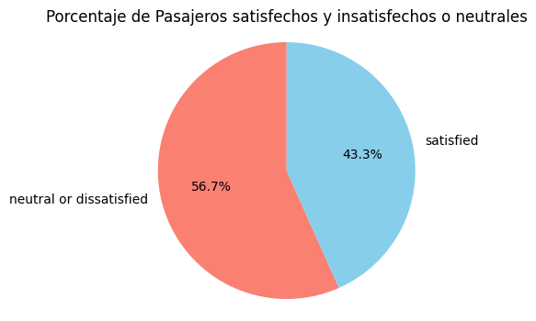
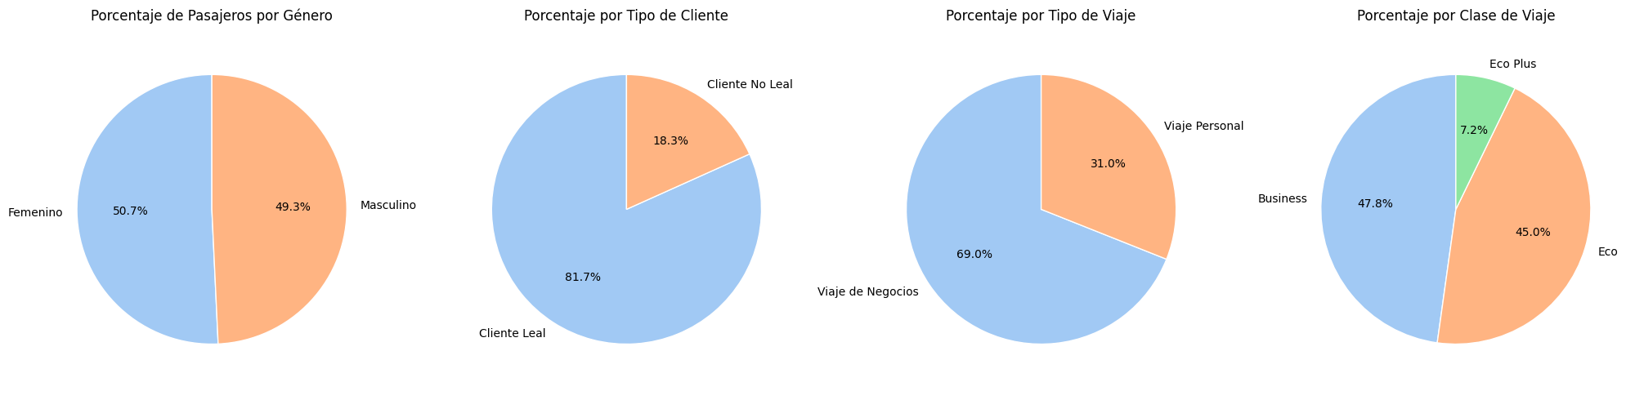
Analisis exploratorio de los datos
Los datos están equilibrados entre los pasajeros satisfechos (43%) y los no satisfechos con un (57%).
Si analizamos las variables categóricas observamos que en cuanto a género está dividido en formas casi iguales (51% mujeres y 49% hombres), hay muchos más clientes leales (82%), el 69% de los viajes son por negocios y mas de un 90% de los pasajeros viajan en Business o en Económica (Eco), dividido de forma similar.

Slide 6
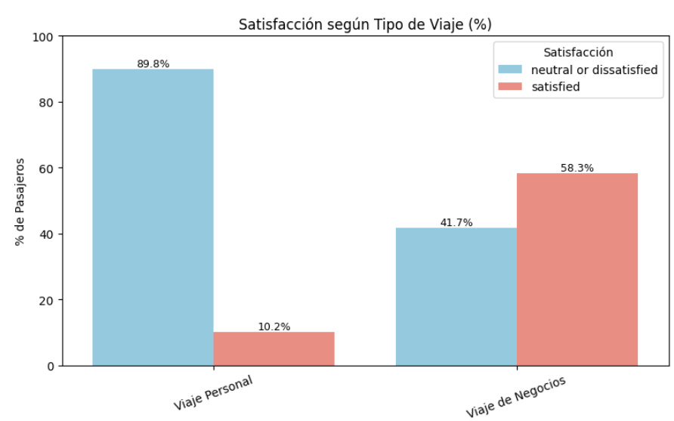
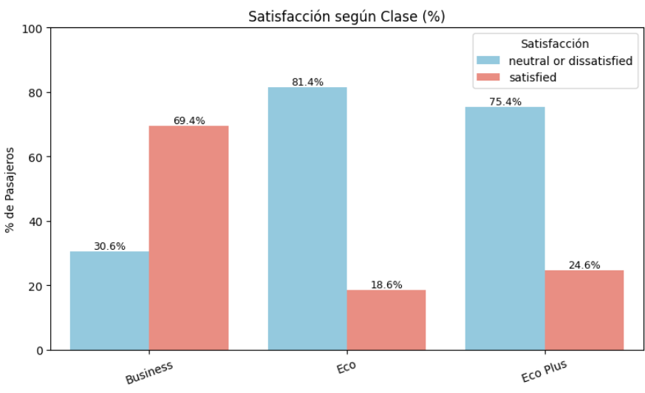
Si evaluamos los viajes personales, solo el 10% de los clientes quedan satisfechos. Mientras que si el viaje es de negocios casi el 60% de los clientes quedan satisfechos.
En cuanto a las clases, si el cliente viaje en Business es muy probable que quede satisfecho (casi 70%), mientras que en Economica no supera el 19% y en Eco Plus esta por debajo del 25%.

Slide 7
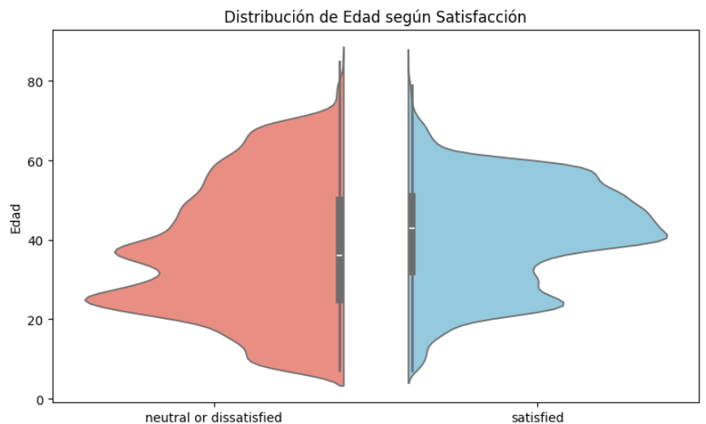
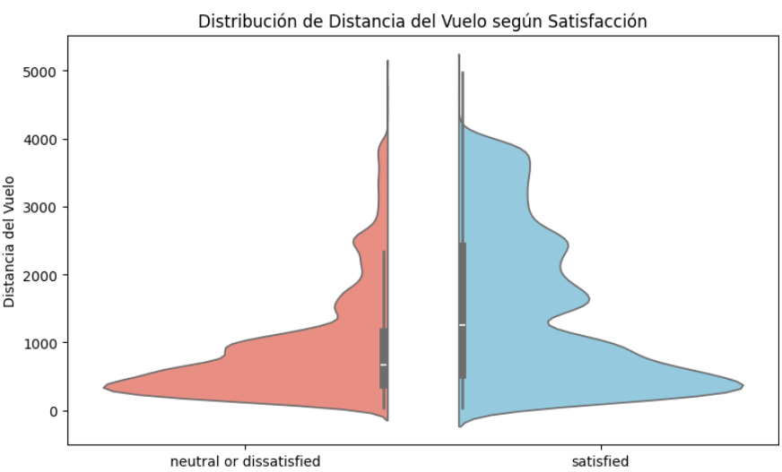
En relacion a la edad las distribuciones son similares, con picos en los clientes insatisfechos en los 25 y 40 años, mientras que los satisfechos es mayor el pico de los 40 años.
En cuanto a la distribución de la distancia del vuelo, se puede observar con mayor claridad que una vez pasado los 1.000 Km la curva de los insatisfechos es mucho mas plana que en los clientes satisfechos.

Slide 8
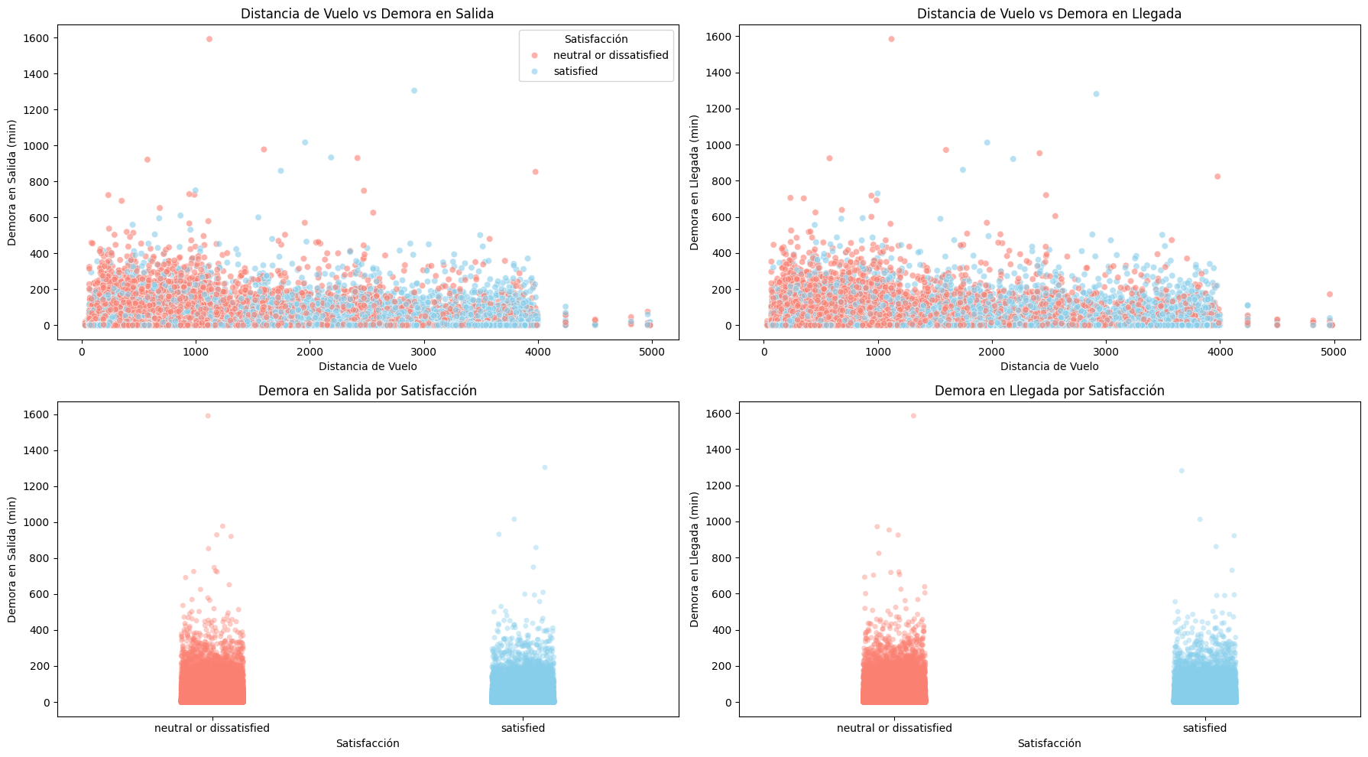
Si analizamos los diagramas de dispersión podemos concluir que los vuelos largos bien gestionados tienden a dar más satisfacción. Y si observamos los graficos 3 y 4 Stripplot con jitter (puntos individuales dispersos horizontalmente), la densidad de los clientes satisfechos va disminuyendo mientras aumenta la demora tanto en la salida como en la llegada. Por lo tanto la demora en Salida y/o en llegada afecta a la satisfacción del cliente.

Slide 9
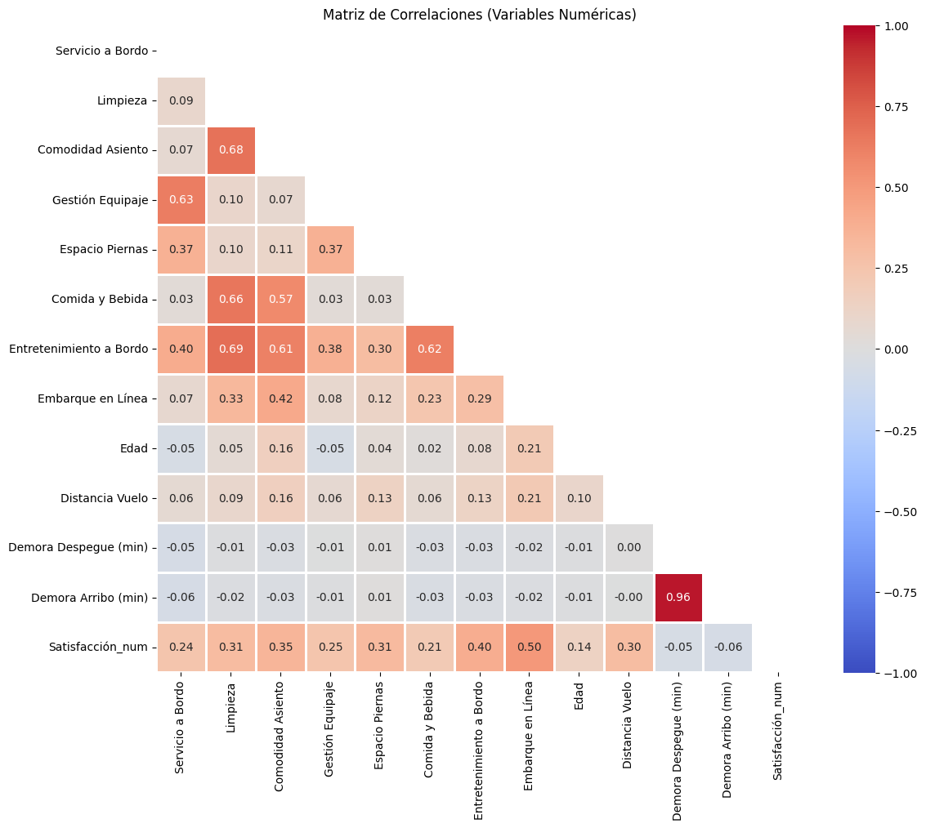
Las correlaciones mas importantes con la satisfaccion se dan en Embarque en linea(r ≈ +0.50), Entretenimiento a Bordo (r ≈ +0.40), Comodidad Asiento (r ≈ +0.35), Limpieza (r ≈ +0.31), Distancia Vuelo (r ≈ +0.30) y Demora Despegue de forma negativa (r ≈ -0.05). Las correlaciones no son muy fuertes, ni muy marcadas para determinar que una variable explique la satisfacción.
Además podemos observar que la variable Demora Despegue y Arribo estan muy fuerte correlacionadas (r ≈ +0.96), lo que explica que si hay demora en la salida, la hay también en la llegada. Y que las variables de Servicios a Bordo están correlacionadas entre si, por Ej: Entretenimiento a bordo con Limpieza (0.69), comida y bebida con Entretenimiento a bordo (0.62); Comida y bebida con Limpieza (0.66), Etc.

Slide 10
Conclusiones
La edad no tiene influencia en la satisfacción del cliente.
Los clientes leales tienden a estar mas satisfechos.
Los viajes de negocios tienen a ser mejor calificados, que los personales.
Si el cliente viaje en Business tiende a calificar de forma satisfactoria el vuelo.
En cuanto a los vuelos de mayor distancia con menor demora tanto en el despegue como en el arribo tienen a ser mas satisfactorios.
En cuanto a los servicios, no hay un servicio que por si solo impacte en la satisfacción sino que están muy relacionados entre ellos.
Podemos determinar que los servicios que tienen mayor influencia son el embarque en línea, Entrenamiento a bordo, Comodidad del asiento y limpieza.

